Slide 1
Ч

Slide 2
А
А
Б
Б
В
В

Slide 3
Г
Г
Д
Д
Е
Е

Slide 4
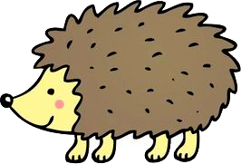
Ё
Ё
Ж
Ж
З
З

Slide 5
Ч

